Slide 1
Curiosidades
Rodrigo Seixas Lima

Slide 2
Sumario
Gráfico
Curiosidades 6
Curiosidades 4
Slide 8
Curiosidades 1
Slide 6
Slide 3
Fluxograma
Curiosidades 5
Slide 9
Curiosidades 2
Slide 7
Slide 4
Curiosidades 3
Slide 5

Slide 3
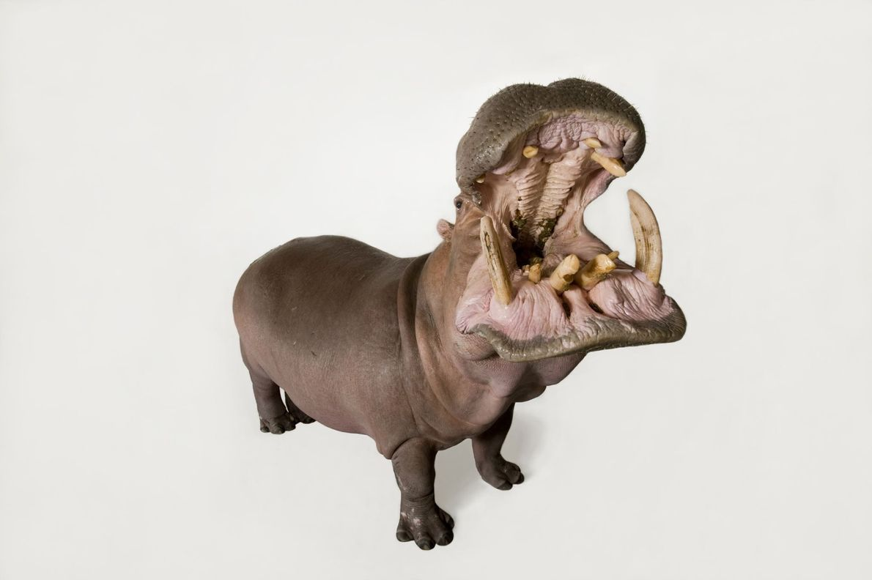
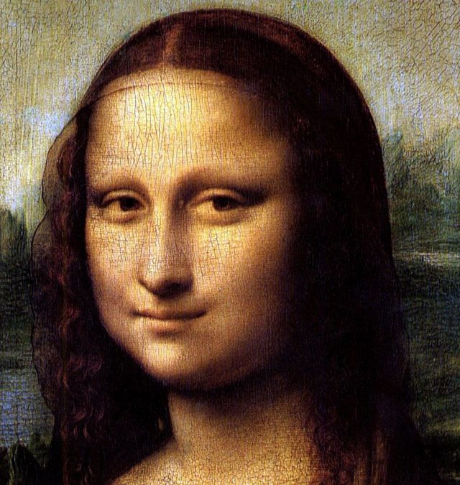
Curiosidades (Parte 1)
A Monalisa não tinha sobrancelhas
Existem mais estrelas no espaço do que grãos de areia na Terra
O cérebro tem a mesma consistência de tofu
Hipopótamos matam mais humanos que qualquer animal africano

Slide 4
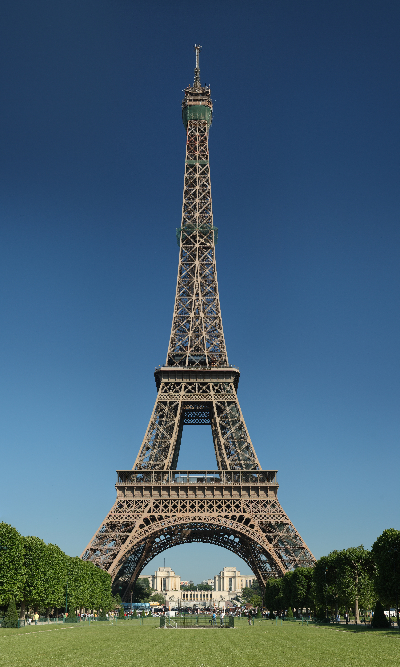
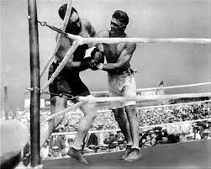
Curiosidades (Parte 2)
A luta mais longa de boxe durou 110 rounds
Homens tem mais chances de ser atingidos por um raio do que mulheres
Alexander Graham Bell, o inventor do telefone, não podia ligar para sua mulher. Ela era surda
A torre Eiffel fica 15cm maior do que seu tamanho original no verão

Slide 5
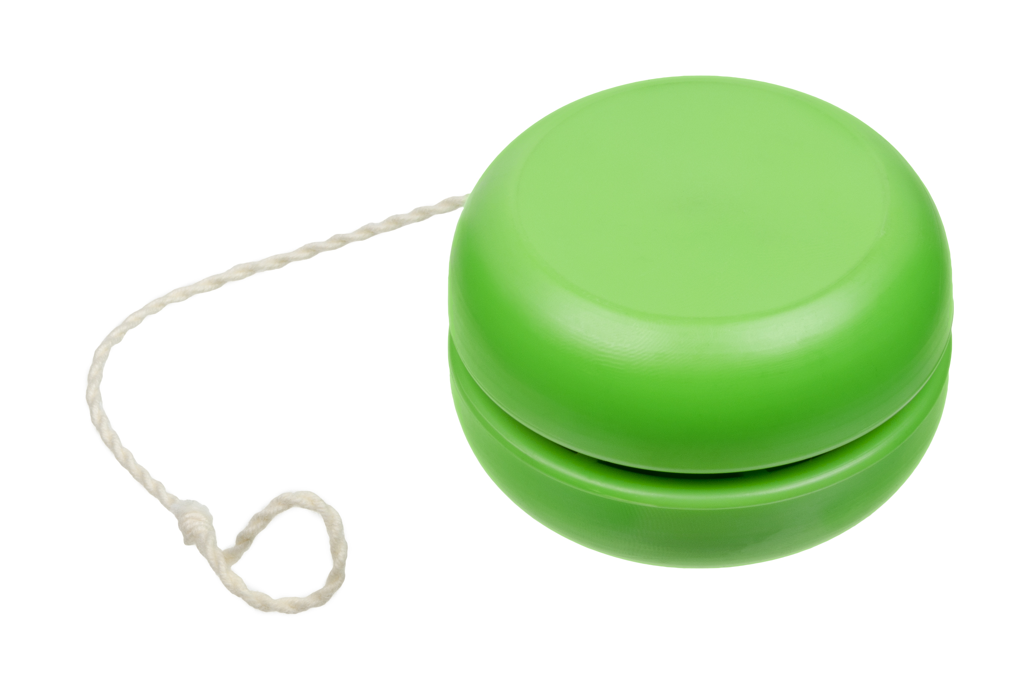
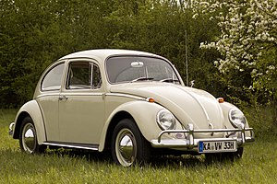
Curiosidades (Parte 3)
Mageirocofobia é o medo de cozinhar
O yo-yo foi criado para ser usado como arma
Porcos não suam
Você enxerga melhor quando está assustado
Vacas suam através do nariz
O fusca foi ideia de Hitler

Slide 6
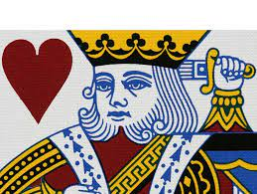
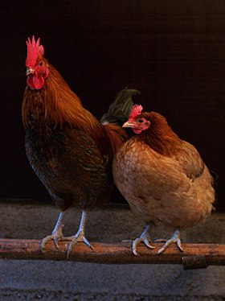
Curiosidades (Parte 4)
Vermelho é a cor mais comum em bandeira de países
No baralho, o rei de copas é o único que não tem bigode
Uma galinha já sobreviveu 18 meses sem cabeça
Gatos não sentem o gosto de doces
Os olhos azuis são mais sensíveis à luz

Slide 7
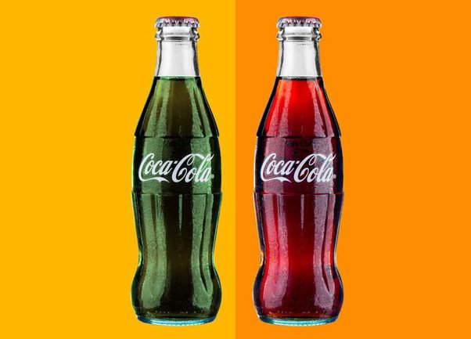
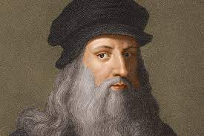
Curiosidades (Parte 5)
Leonardo da Vinci inventou a tesoura
Caracóis podem dormir por 3 anos
Crianças crescem mais rápido na primavera
A coca-cola seria verde se não fossem adicionados corantes
A única comida que não apodrece é o mel

Slide 8
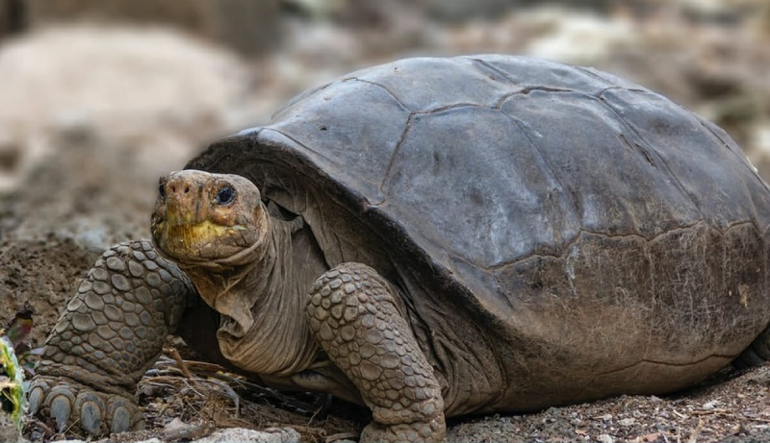
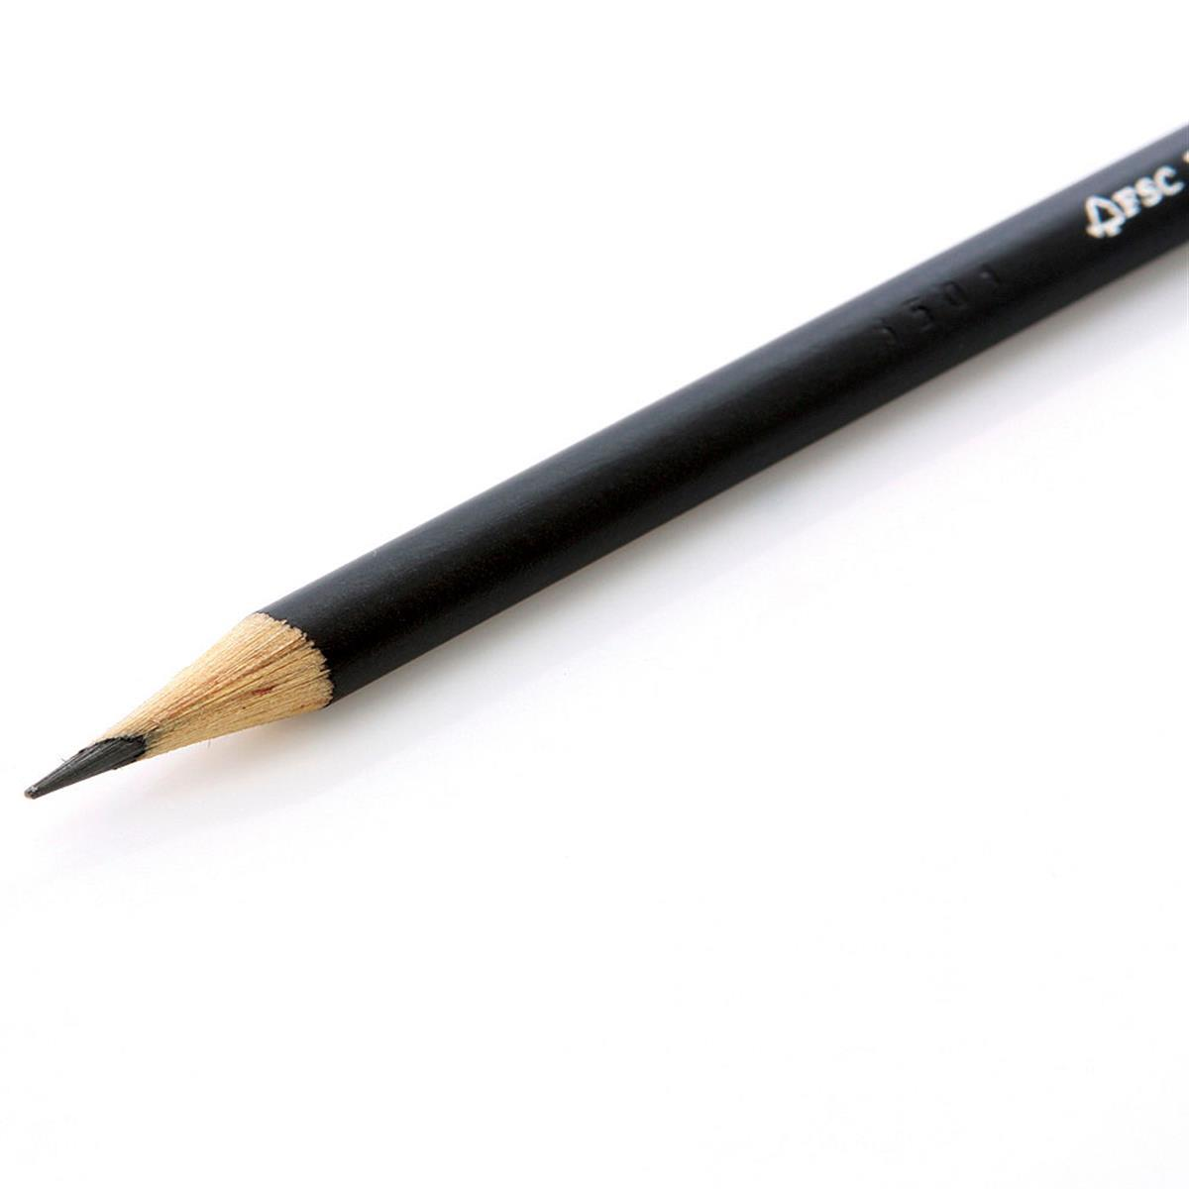
Curiosidades (Parte 6)
Se os tubarões ficarem de cabeça para baixo, eles entram em coma
As tartarugas podem respirar através dos seus rabos
Um lápis pode escrever uma linha reta de até 56km
Todos os cisnes da Inglaterra são propriedade da rainha

Slide 9
Curiosidades
Um lápis pode escrever uma linha reta de até 56km
O cérebro tem a mesma consistência de tofu
A coca-cola seria verde se não fossem adicionados corantes
A luta mais longa de boxe durou 110 rounds
Você enxerga melhor quando está assustado
Uma galinha já sobreviveu 18 meses sem cabeça

